Slide 1
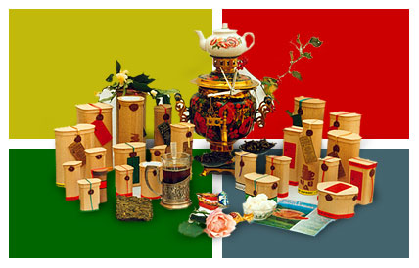
Традиции чаепития
у разных народов мира.

Slide 2
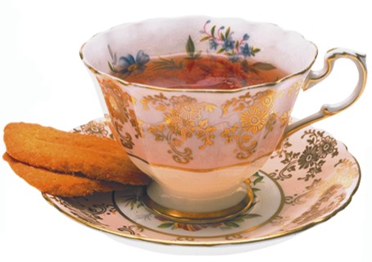
Содержание.
Чаепитие в России
Чаепитие в Англии
Чаепитие в Японии
Чаепитие в Китае
Чаепитие на Тибете

Slide 3
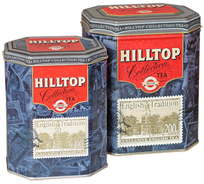
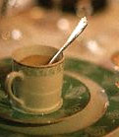
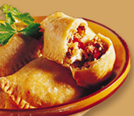
Англия – чай по расписанию.
Чай в Англии – больше, чем чай. Традиции его пития соблюдают и королева, и простые британцы.

Slide 4
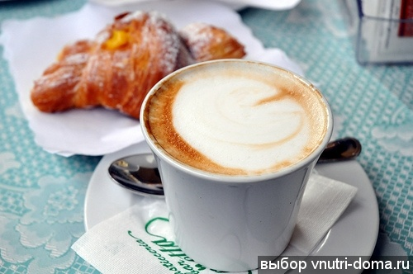
Англичане пьют чай не меньше 6–7 раз в день. Чай с молоком уже давно стал национальным напитком британцев. Они добавляют чай в горячее молоко, а не наоборот.

Slide 5
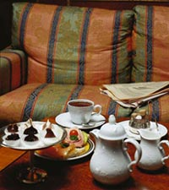
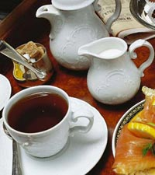
Широко известна английская чайная церемония «five o’clock». В Англии принято пить чай в 17 часов. На чаепитие приглашают друзей и родственников. К столу подают кексы, сухое печенье, мармелад.

Slide 6
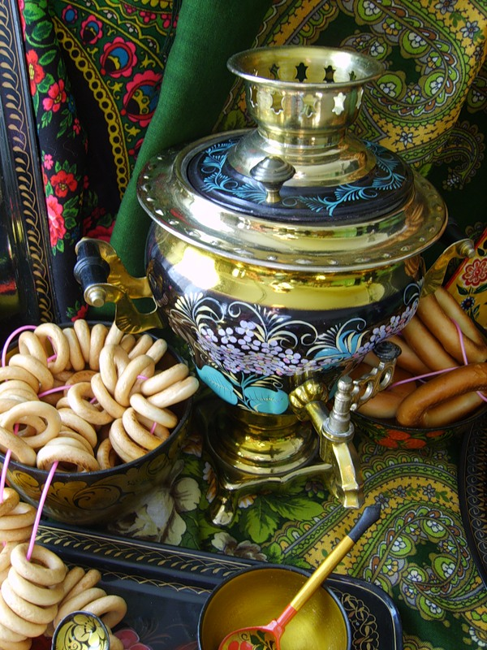
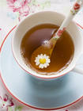
Чаепитие на Руси.
Чай любят все на свете,
И взрослые, и дети.
С древних лет доныне
Напиток всем знаком,
Богатый витаминами,
На вкус приятен он.

Slide 7
Чай любят все на свете,
И взрослые, и дети.
А так ли это?
Мы провели социологический опрос людей разного возраста: до 30 лет, от 30 до 50 лет и старше 50 лет. Из каждой группы опросили по 20 человек.

Slide 8
Получили следующие результаты. Они представлены в виде диаграмм.

Slide 11
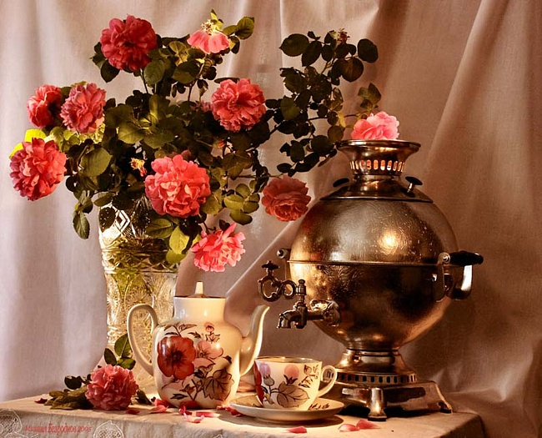
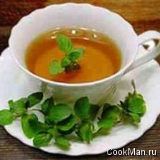
Можно сделать вывод, что люди разных возрастов предпочитают чай другим напиткам. Здоровью это только на пользу. Недаром в русском языке есть пословица
«Чай пьешь – здоровье бережешь!

Slide 12
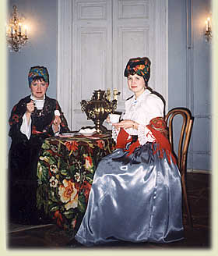
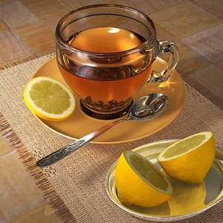
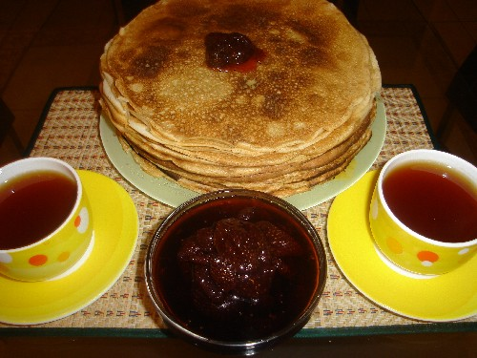
Существуют чайные традиции, появившиеся у нас в России:
Пить чай с лимоном;
Разбавлять чайную заварку кипятком;
Пить чай из самовара;
Особый стиль общения – дружеские беседы, шутки, песни.

Slide 13
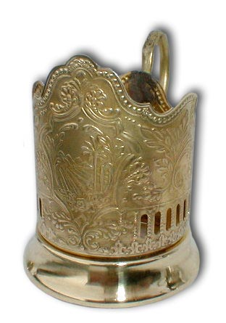
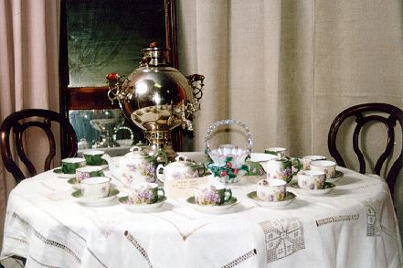
Посидеть в кругу семьи
Как без чая можем мы?
Как гостей встречать мы будем,
Если чая вдруг не будет?

Slide 14
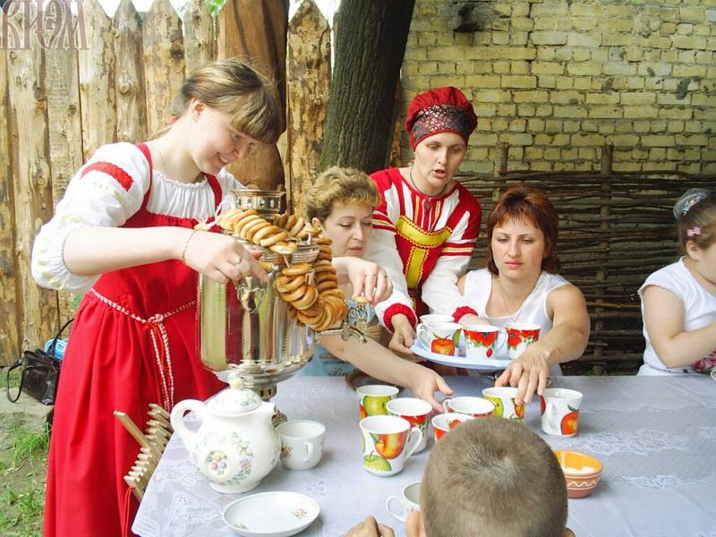
С появлением самовара родился добрый обычай: всей семьей собираться за столом с кипящим самоваром, обсуждать новости, решать семейные дела.

Slide 15
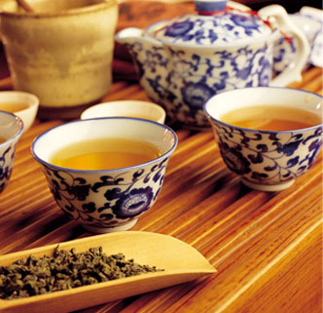
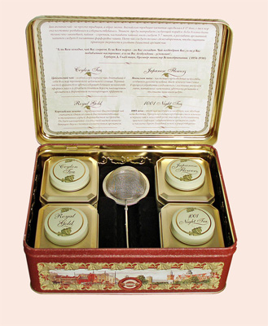
Китайская церемония чаепития.
Чай в Китае – это "огонь жизни" и "самое мудрое из всех растений".
Для китайца предложить гостю чай - это первый знак дружеского отношения. С чашки чая начинаются не только приятельские беседы, но и деловые переговоры.

Slide 16
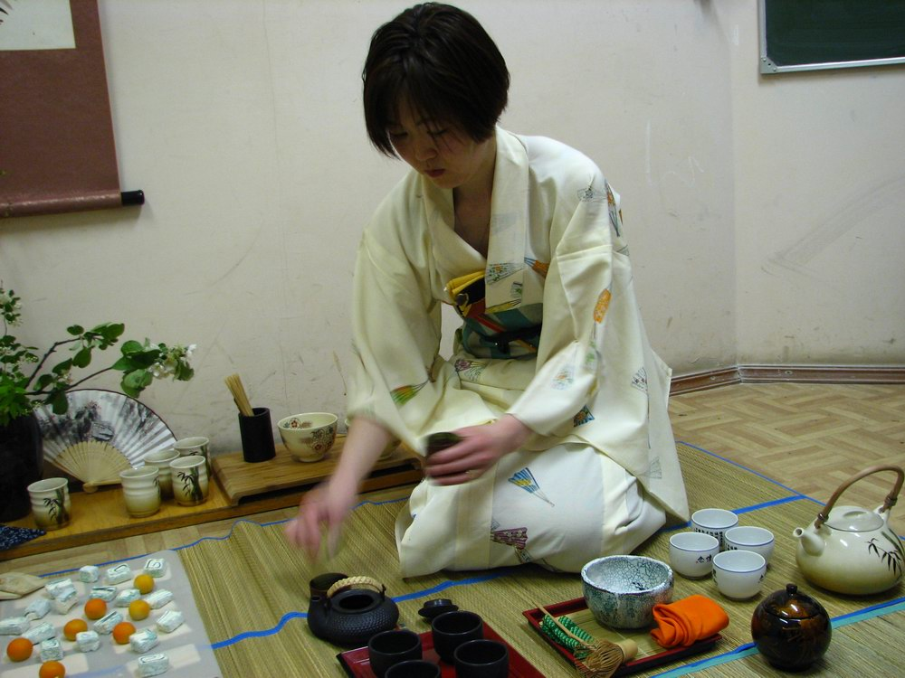
И, разумеется, напиток должен быть только что приготовленным. На этот счет есть пословица: "Свежезаваренный чай - бальзам,
чай, оставленный на ночь, - змея".

Slide 17
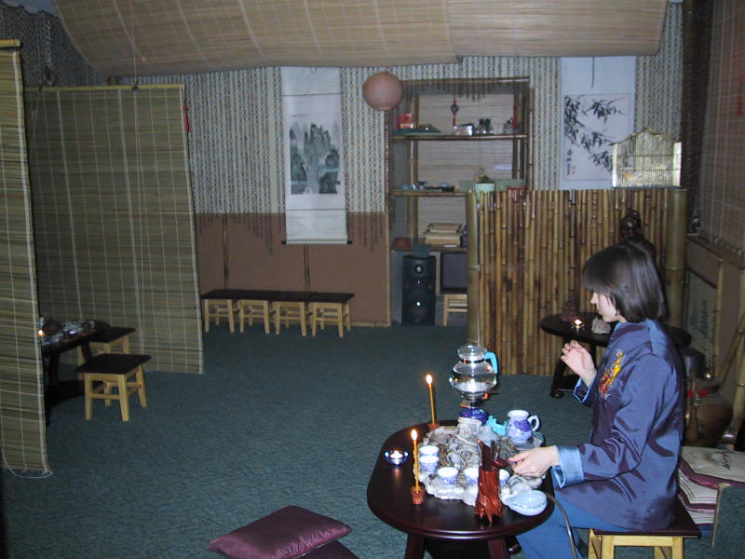
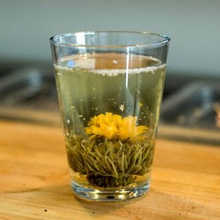
В Китае существует чайная церемония, которая проводится в специальном чайном домике. Существует множество различных чайных приборов, каждый из которых имеет свое значение.

Slide 18
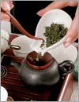
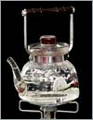
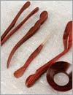
Правила китайской чайной церемонии.
2
4
1
3
Чайные предметы.
2.Кипятим воду. Она должна быть мягкой, в идеале - родниковой. Снять с огня воду нужно, когда на поверхности появляются и лопаются большие пузыри.
3.Знакомимся с чаем. Предназначенный для заварки чай насыпается в чайную коробочку. Делаем вдох, наслаждаемся ароматом...
4.Подогреваем заварочный чайник, наполняем его сухим чаем, заливаем кипятком.

Slide 19
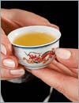
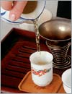
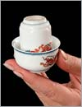
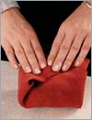
Правила китайской чайной церемонии.
6
8
7
5
5.Укутываем чайник полотенцем, взбалтываем.
6.Первый настой чая не пьют - его используют для омовения чайного листа и подогрева чайной пары - высокой чашечки и низкой, питьевой.
7.Заварившийся чай разливают по питьевым чашечкам на три четверти объема. Затем накрывают высокой чашкой.
8.Когда чай выпит, процесс повторяют вновь. Чай заваривают три-четыре раза, пока он не потеряет свой вкус и аромат.

Slide 20
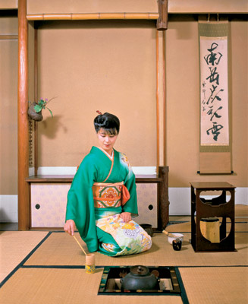
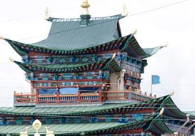
Чайная церемония в Японии.
В Японии наиболее часто пьют зеленый чай. У некоторых семей есть специальные домики для проведения таких церемоний. Обстановка в них очень скромная: на стене картина, букет из сухих цветов, на полу – циновки.

Slide 21
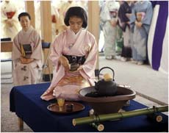
Для приготовления чая женщины растирают листовой чай в порошок. Это сопровождается плавными танцевальными движениями

Slide 22
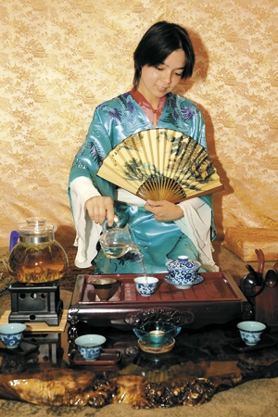
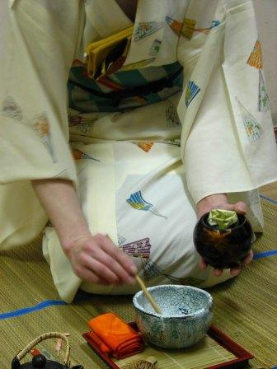
Затем в эту чайную пудру по каплям добавляют кипящую воду, взбивая все особой метелочкой в кремовидную массу. Этот чай очень крепок, но имеет бесподобный аромат.

Slide 23
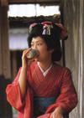
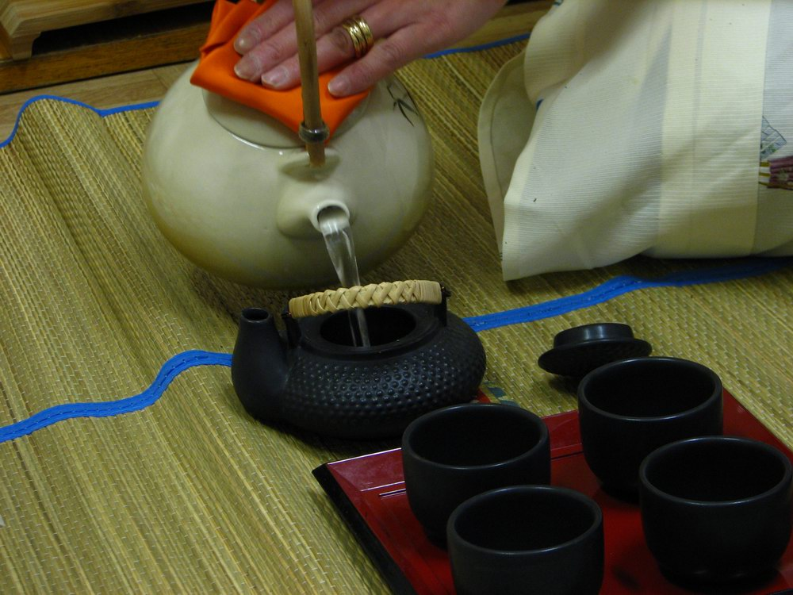
На такой чай обычно приглашают близких людей и друзей. Каждому приглашенному дается пиала с тремя глотками чая.

Slide 24
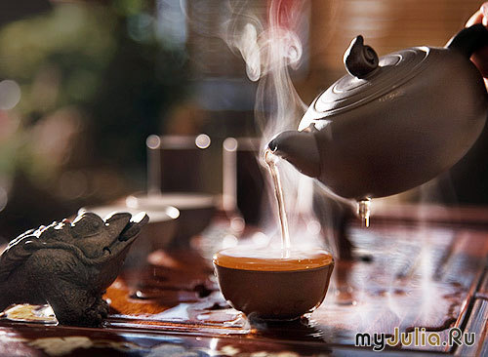
Если вы думаете, что друзья обмениваются новостями и обсуждают что-то интересное, то вы ошибаетесь. Вся чайная церемония проходит в тишине и молчании. Наслаждаясь вкусом и ароматом чая, каждый думает о своих проблемах, пытается найти их решение.

Slide 25
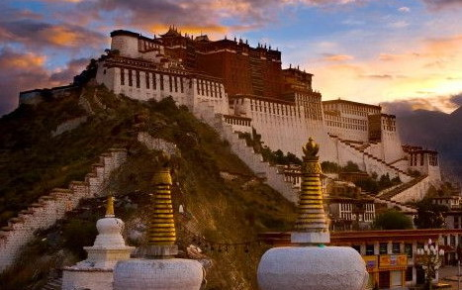
Чайная церемония на Тибете.
На Тибете чай появился около 1500 лет назад. В китайских книгах говорится: «Тибетцы живут чаем. Не имея его, они страдают до такой степени, что могут заболеть».

Slide 26
На Тибете употребляют чай как в жидком, так и в сухом виде. Чайный напиток называется «часуйма». Готовится он так: взбивается горячий крепкий чай со сливочным маслом и солью. Этот напиток способен почти мгновенно придать силы уставшему человеку. Представляете себе чай, состоящий из такой смеси? Наверное, нет. А тибетцы его обожают.

Slide 27
Когда хозяин наливает вам чашку чая, наполненную до краев (чтобы избежать несчастий), считается невежливым выпить ее целиком. Вместо этого вы должны отпить половину и оставить остальное, давая понять, что чай вам понравился, и вы хотите выпить еще. Если после нескольких чашек вы решили, что с вас достаточно, следует вылить остатки чая на пол.

Slide 28
Вывод:
Мы познакомились с обрядами чаепития в России, Англии, Китае, Японии, на Тибете и заметили, что в каждой стране любят чай, но у каждого народа есть свои традиции чаепития.

